Slide 1
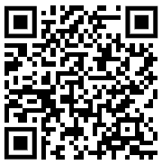
Python(Flask)
Web Programing
20151543 이승협
Github:

Slide 2
01. Tool

Slide 3


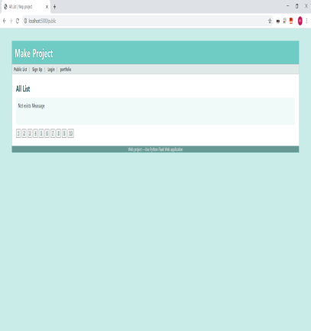


Tool
Python
Flask
Jinja2
SQLITE

Slide 4
02. 코드 설명
PYTHON HTML SQL STYLE

Slide 5
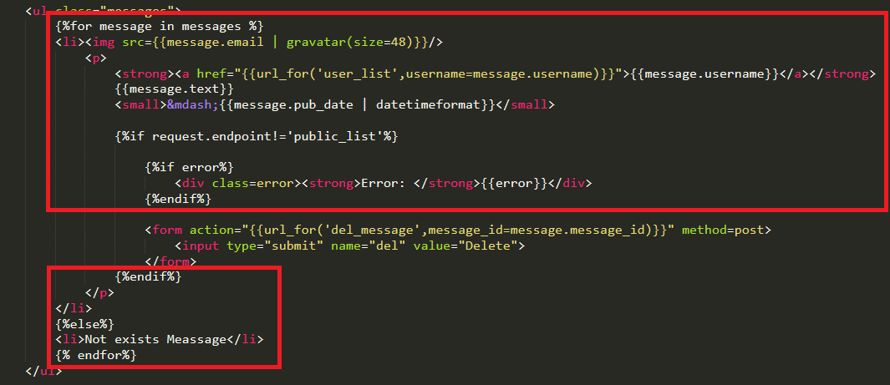
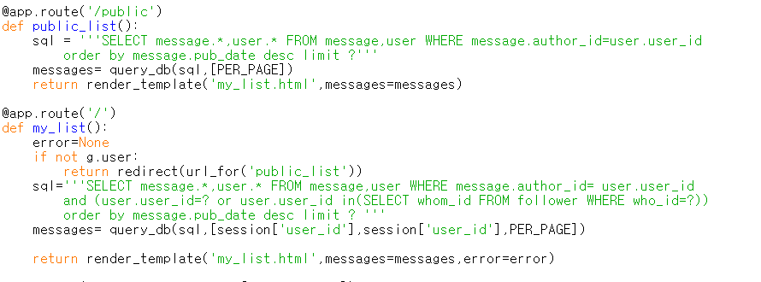
Agenda Style
코드 설명 (Python)
Github:
Public List & My List
20151543 이승협
Web Programing

Slide 6
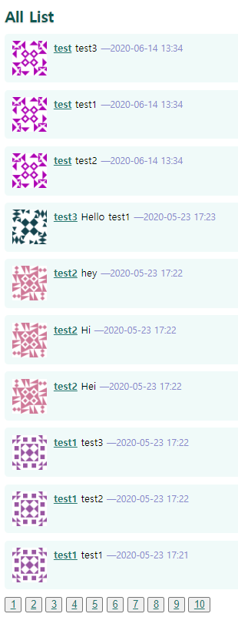
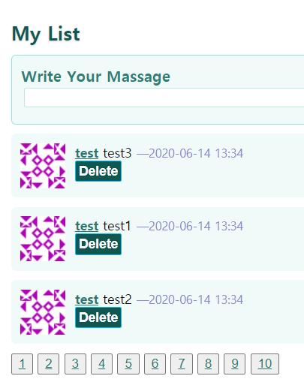
Agenda Style
코드 설명 (Python)
Github:
Public & My list
20151543 이승협
Web Programing

Slide 7
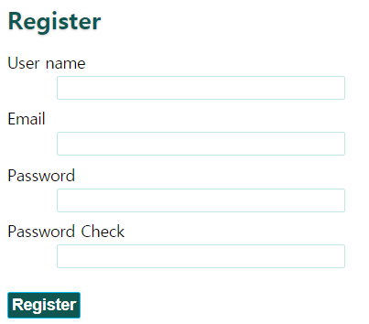
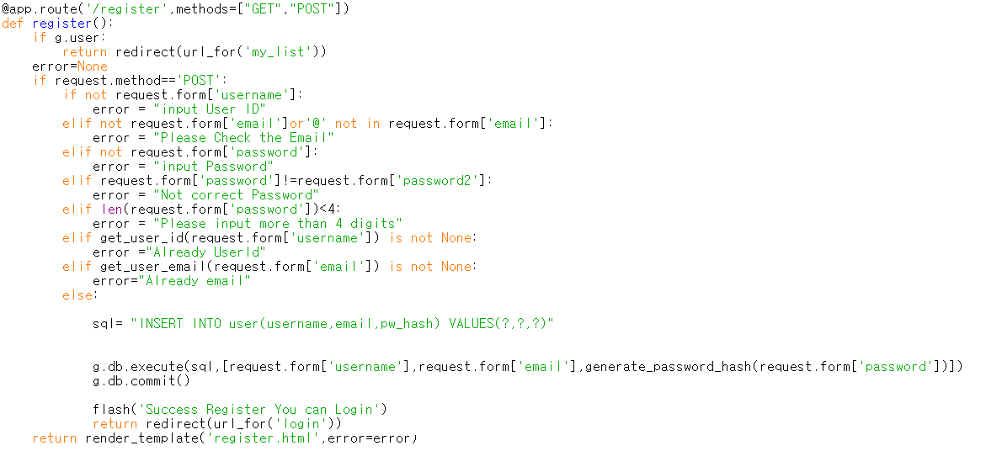

Agenda Style
코드 설명 (Python)
Github:
Register
20151543 이승협
Web Programing

Slide 8
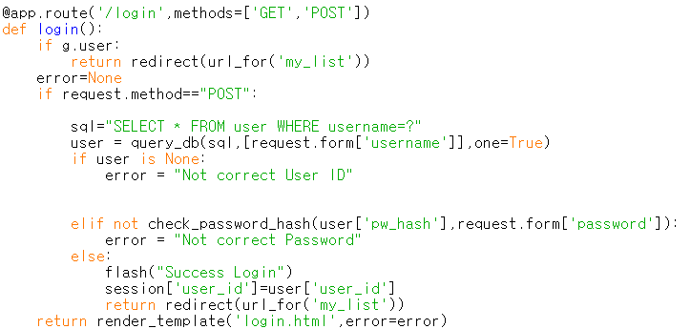
Agenda Style
코드 설명 (Python)
Github:
Login
20151543 이승협
Web Programing

Slide 9
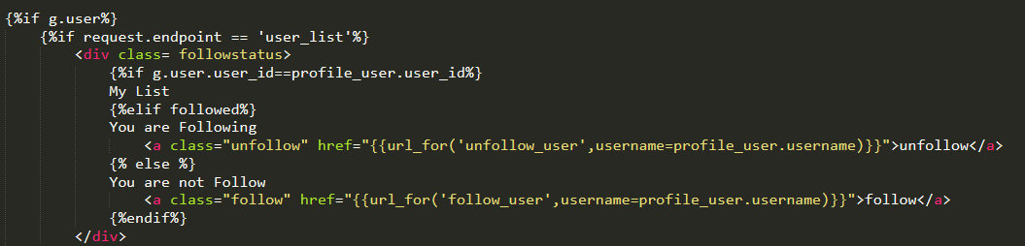
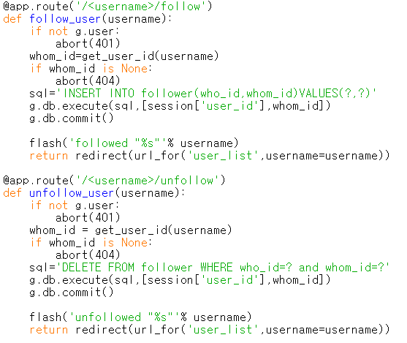
Agenda Style
코드 설명 (Python)
Github:
Follow & unfollow
20151543 이승협
Web Programing

Slide 10
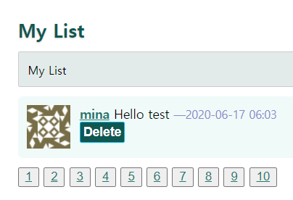
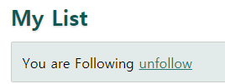
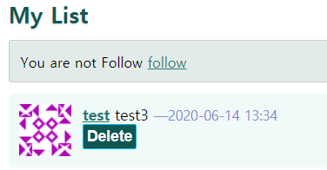
Agenda Style
코드 설명 (Python)
Github:
Follow & unfollow
20151543 이승협
Web Programing

Slide 11
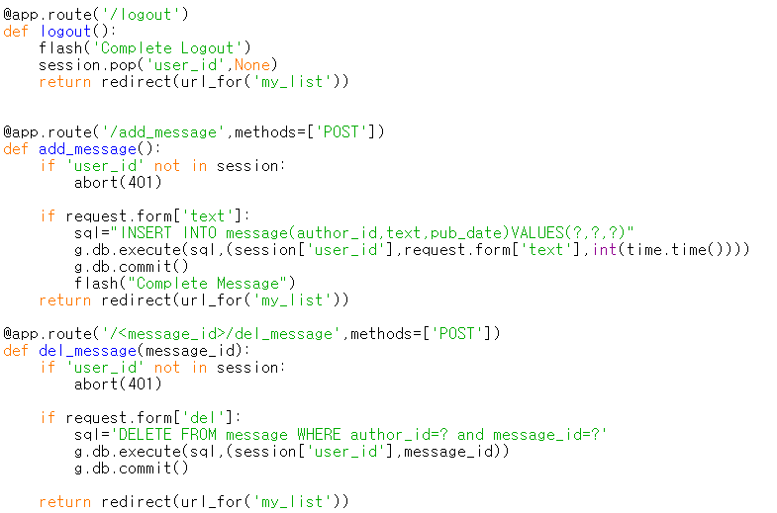
Agenda Style
코드 설명 (Python)
Github:
Logout & Message Processing
20151543 이승협
Web Programing

Slide 12
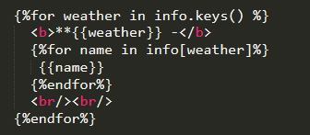
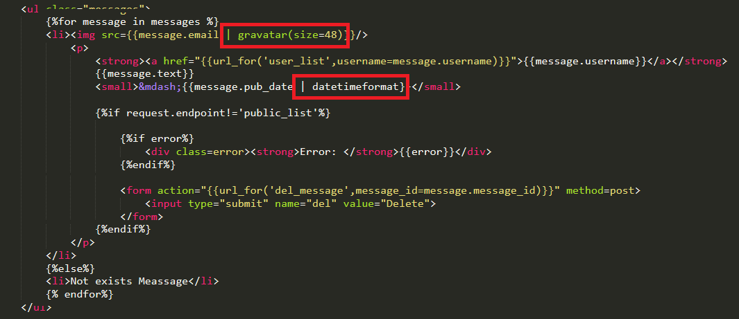
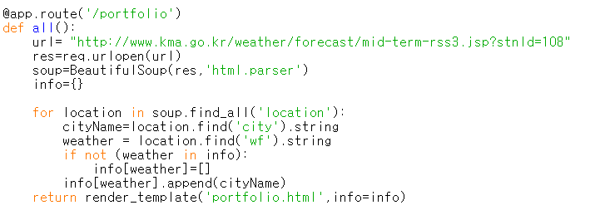
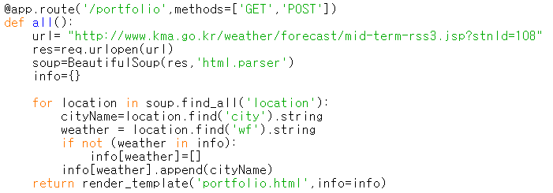

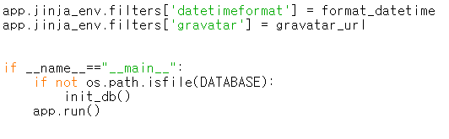
Agenda Style
코드 설명 (Python)
Github:
Web_scraping & filter
20151543 이승협
Web Programing

Slide 13
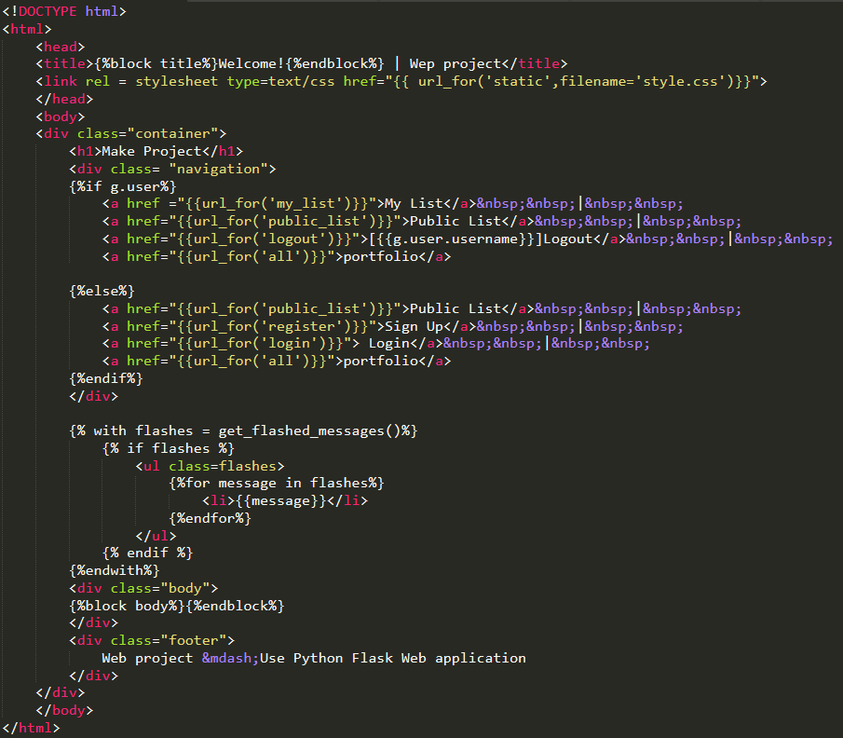
Agenda Style
코드 설명 (HTML)
Github:
Layout html
20151543 이승협
Web Programing

Slide 14
Thank you
Github:
BGM - hisaishi joe - summer
PPT Template - https://www.free-powerpoint-templates-design.com/binary-code-powerpoint-template

